Slide 1
项目费用管理
（书上第五章）
学习目标
  掌握项目费用分解技术
  熟练绘制CBS及S曲线
  能够利用挣值法分析项目状况
  能够对项目费用进行管理和控制

Slide 2
一、过程和步骤
(1)编制资源计划—通过分析和识别，确定项目需要投入的资源种类和数量。
(2)费用估算—编制一个为完成项目各项活动所必需费用的估计。
(3)费用预算—将整个费用估算分配到各单项工作上，以确定项目费用控制基准。
(4)费用控制—努力将项目的实际费用控制在项目预算范围之内。

Slide 3
项目费用管理
二、技术与方法
(1)费用分解结构CBS
将费用估算(预算)分配到工作分解结构中，用费用代替其中的产品或服务，形成费用分解结构。
(2)S曲线
以时间为横坐标，以费用为纵坐标，反映费用的累计曲线，该曲线一般表现为一条S形的曲线。
(3)挣值分析法
通过测量和计算己完成工作的预算费用与己完成工作的实际费用和计划工作的预算费用得到有关计划实施的进度和费用偏差，用以判断项目预算和进度计划执行情况。

Slide 4
Scope definition—WBS(work breakdown structure)
0级
系统设备安装运行1000
1级
总体设计1100
布局设计1200
设备安装1300
设备调试1400
厂址
分析
1110
选择
设计
1120
机器
布局
1210
工艺流
程设计
1220
加工
1310
装配
1320
安装
设备
1330
测试
设备
1410
试生
产
1420
2级
选择
设计
1120
3级
把零件运往工地
1321
组装部件
1322
测试建筑物
1323
新设备安装项目的WBS

Slide 5
Scope definition—WBS(work breakdown structure)
编制WBS词典,加强对项目的理解
对悬空层每一活动包括的详细内容进行表述，包括：任务编号、名称、如何做、投入资源、结果、完成的标准/质量、由谁做(5W1H)
示例
编号
任务名称
过程
资源
结果
完成的标准/质量
负责人
1.1
核心成员
到A公司
进行系统
调查与需
求分析
调查标准
和设计
标准
100人时
5000元
需求分析
报告和
系统设计
初步方案
包括所有列出的
要开发的交付结
果的标准
李晶
需求分析

Slide 6
示例--CBS
费用
0 费用
1.0 人工费
1.1 管理人员
1.2 技术人员
1.3 工人
2.0材料费
2.1 器件
2.2 消耗材料
人工费
材料费
工人
消耗材料
管理人员
技术人员
器件

Slide 7
WBS—CBS帐户(科目)矩阵
产品
设计
实现
按费用科目总计
结构设计
测试集成
概要设计
详细设计
生产加工
人工费
管理人员
4000 | 3500 | 2000 | 1000 | 3000 | 13500
8000 | 5600 | 4000 |  |  | 17600
 |  |  | 4000 |  | 4000
 |  |  | 6000 | 5000 | 11000
1000 | 5000 |  | 3700 | 2300 | 12000
13000 | 14100 | 6000 | 14700 | 10300 | 58100
技术人员
费用
工人
材料费
器件
消耗材料
按任务总计

Slide 8
成本费用分析表
—工程预算成本
工程师 60元/工时；实验人员 40元/工时；
工人 20元/工时； 管理费用 360000元
任务名称 | 资源名称 | 工作量（工时） | 资源数量（人） | 工期（天） | 人力费用 | 材料等费用 | 总费用 | 周平均费用
100电动自行车
110总体方案
111总体框架 | 工程师 | 1600 | 20 | 10 | 96000 | 100000 | 196000 | 98000
112单元定义 | 工程师 | 1600 | 20 | 10 | 96000 | 0 | 96000 | 48000
120车体
121车体设计 | 工程师 | 1600 | 10 | 20 | 96000 | 50000 | 146000 | 36500
122车体试制 | 工人 | 3200 | 20 | 20 | 64000 | 500000 | 564000 | 141000
123车体试验 | 实验人员 | 800 | 10 | 10 | 32000 | 30000 | 62000 | 31000
130电动机
131电动机研究 | 工程师 | 2400 | 20 | 15 | 144000 | 500000 | 644000 | 214667
132电动机设计 | 工程师 | 2000 | 10 | 25 | 120000 | 100000 | 220000 | 44000
133电动机试制 | 工人 | 4800 | 40 | 15 | 96000 | 450000 | 546000 | 182000
134电动机实验 | 实验人员 | 3200 | 20 | 20 | 128000 | 200000 | 328000 | 82000
140电池
141电池研究 | 工程师 | 1600 | 10 | 20 | 96000 | 600000 | 696000 | 174000
142电池设计 | 工程师 | 1600 | 10 | 10 | 96000 | 50000 | 146000 | 73000
143电池试制 | 工人 | 3200 | 20 | 20 | 64000 | 200000 | 264000 | 66000
144电池实验 | 实验人员 | 2400 | 20 | 15 | 96000 | 100000 | 196000 | 65333
150总装与测试
151总装 | 工人 | 1600 | 20 | 10 | 32000 | 100000 | 132000 | 66000
152测试 | 实验人员 | 1600 | 20 | 10 | 64000 | 300000 | 364000 | 182000
小计 |  | 33200 |  |  | 132000 | 3280000 | 4600000

Slide 9

甘特图（时间、费用）
（从网络图工作时间转化成甘特图注意节假日及加班时间）
如何改进？
月份
0
2
4
6
8
10
活 动
设计房子和筹集资金
打地基
订购和获得建筑材料
建造房屋
选择油漆
选择地毯
结束工作
1
3
5
7
9

Slide 10
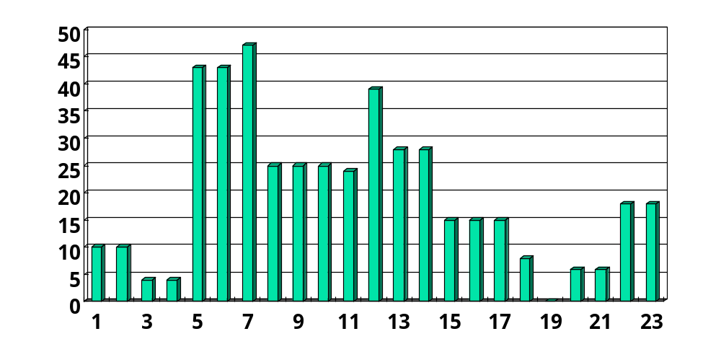
成本费用分析拄形图
—工程预算成本（单位：万元）

Slide 11
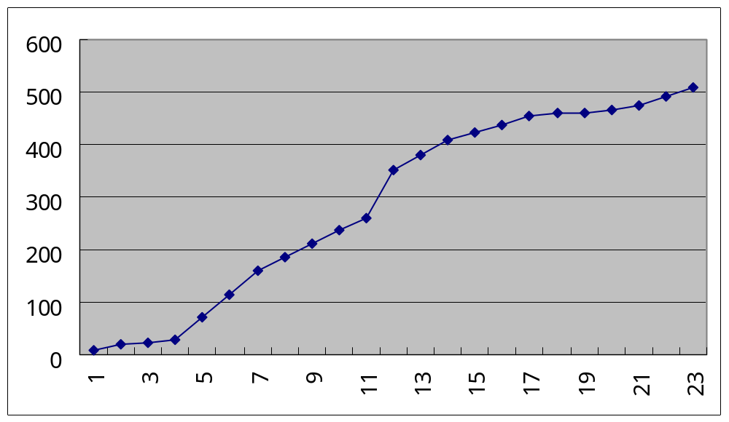
S曲线

Slide 12
作业
画出项目CBS图与费用分析表
绘制项目S曲线

Slide 13
完成项目活动所需资源的成本
项目的立项、预研和决策阶段以及项目后产品的使用和保障阶段等因素对项目费用的影响。
 “全寿命期费用设计”
项目费用管理应该考虑到项目相关者的不同利益要求。
三、项目费用管理的关注点

Slide 14
四、正确理解费用偏差的含义
费用偏差（Cost Variance）
  一项工作的估算费用与此项工作的实际费用的差值
  在挣值法（Earned Value Analysis）中，CV是指在检查期内，已执行工作预算成本BCWP与已执行工作实际成本ACWP的差值。
    CV为负值，表示执行效果不佳，超支；
    CV为正值，表示有节余或效率高；
    CV等于零，表示实际消耗人工等于预算值

Slide 15
费用不超支能说明项目的整体情况良好吗？
费用偏差仅仅反映了项目运行的费用方面的偏差，还不足以真实反映项目运行的整体状况。它还需要与其他因素，如进度偏差、工作质量状况等联合起来，综合判断，以全面反映项目的真实情况。

Slide 16
挣得值法
挣得值法(Earned Value)是对项目进度和费用进行综合控制的一种有效方法.该方法用三个参数和四个指标来控制衡量费用使用情况.
1967年,美国国防部制定费用/进度控制系统准则（Cost/Schedule Control System Criteria，即C/SCSC），正式采用了挣得的概念。目前，包括NASA，美国税务局和美国联邦调查局等机构也采用了挣得值方法。

Slide 17
C/SCSC
在C/SCSC内使用的挣得值法的三个值是：
  BCWS (Budgeted Cost of Work Scheduled)
  BCWP (Budgeted Cost of Work Performed)
  (Earned Value)
  ACWP (Actual Cost of Work Performed)
通过对比可以测定和衡量项目的实际进展情况
有利于项目监控，也可以反映出项目管理和项目技术水平的高低

Slide 18
计划工作量的预算费用（BCWS）
BCWS(Budgeted Cost of Work Scheduled)即根据批准认可的进度计划和预算到某一时点应当完成的工作所需投入资金的累计值，计算公式为：BCWS=计划工作量*预算定额。
BCWS反映进度计划应当完成的工作量，它在工作实施过程中应保持不变，除非合同有更改。
如果合同变更影响了工作的进度和费用，经过批准认可，相应的BCWS也应做相应的修改。
按我国的习惯可把它称为“计划投资额”

Slide 19
已完成工作量的预算成本（BCWP）
BCWP(Budgeted Cost of Work Performed)即指根据认可的预算，到某一时点已经完成的工作所需投入资金的累计值。计算公式为：BCWP=已完成工作量*预算定额
业主正是根据这个值对承包商完成的工作量进行支付，也是承包商挣得的金额。
已完成的工作必须经过验收，符合质量要求。
挣得值反映了满足质量标准的项目实际进度，真正实现了投资额到项目成果的转换。
按我国的习惯可称为“实现投资额”
通常来自项目内进度报告

Slide 20
已完成工作量的实际费用（ACWP）
ACWP(Actual Cost of Work Performed)，即指项目实施过程中某阶段实际完工的工作量所消耗的工时（或费用）
ACWP主要是反映项目执行的实际消耗指标。
我国习惯称其为“消耗投资额”
通常来自财务部门的报告

Slide 21
挣得值方法的评价指标（1）
费用偏差（Cost Variance-CV）：CV是指检查期间BCWP与ACWP之间的差异，计算公式为CV=BCWP-ACWP
    CV为负值，表示执行效果不佳，超支；
    CV为正值，表示有节余或效率高；
    CV等于零，表示实际消耗人工等于预算值

Slide 22
挣得值方法的评价指标（2）
进度偏差（scheduled variance-SV）:
SV是指检查日期BCWP与BCWS之间的差异。
其计算公式为SV=BCWP-BCWS
  SV为正值时表示进度提前
  SV为负值时表示进度延误
  SV为零值时表示进度按计划执行

Slide 23
挣得值方法的评价指标(3)
费用执行指标(Cost Performed Index-CPI):CPI是指预算费用与实际费用值之比(或工时值之比).
CPI=BCWP/ACWP
CPI>1表示低于预算
CPI<1表示超出预算
CPI=1表示实际费用与预算费用吻合

Slide 24
挣得值方法的评价指标(4)
进度执行指标(Schedule Performed Index-SPI):SPI是指项目挣得值与计划值之比SPI=BCWP/BCWS
SPI>1表示进度提前
SPI<1表示进度延误
SPI=1表示实际进度等于计划进度

Slide 25
费用预测——完成情况估计EAC（Estimate At Completion）
按照项目完成情况估计在目前状态下完成项目所需费用。
  EAC=实际支出+按目前情况对剩余预算所做的修改；
  EAC=实际支出+对未来剩余工作的重新估算；
  EAC=实际支出+剩余的预算。

Slide 26
练习
项目计划
  选择软件 2月1日到3月1日 计划10000元
  选择硬件 2月15日到3月1日 计划8000元
团队报告
  3月1日完成了硬件选择，软件选择工作完成了80%
财务报告
  截止到3月1日，该项目支出了17000元
请分析该项目的绩效与偏差

Slide 27
分 析
BCWS=18000 ACWP=17000 BCWP=16000
CV 成本偏差 CV=BCWP-ACWP=16000-17000=-1000
SV 进度偏差 SV=BCWP-BCWS=16000-18000= -2000
CPI 成本执行指数 CPI=BCWP/ACWP=16000/17000=0.941
SPI 进度执行指数 SPI=BCWP/BCWS=16000/18000=0.889
状况 进度延迟、成本超支 需要改进
预计 按照此情况，项目可能延期完成，费用超支，需要严格控制

Slide 28
挣值（EVM）
BCWS 计划工作预算成本
  Budgeted Cost of Work Scheduled 数据来自于计划
ACWP已完成工作实际成本
  Actual Cost of Work Performed 数据来自于财务部门
BCWP 已完成工作预算成本（挣值）
  Budgeted Cost of Work Performed 数据来自于项目团队
偏差分析
  CV 成本偏差 CV=BCWP-ACWP
  SV 进度偏差 SV=BCWP-BCWS
  V=0 计划绩效 V>0 超过计划绩效 V<0 低于计划绩效
  CPI 成本执行指数 CPI=BCWP/ACWP
  SPI 进度执行指数 SPI=BCWP/BCWS
  PI=1 计划绩效 PI>1 超过计划绩效 PI<1 低于计划绩效
纠偏

Slide 29
挣值分析图表表示
ACWP
BCWS
BCWP
时间

Slide 30
项目费用管理回顾总结
学习目标
  掌握项目费用分解技术
  熟练绘制CBS及S曲线
  能够利用挣值法分析项目状况
  能够对项目费用进行管理和控制

